Slide 1
تحليل المواقع السياحية المرحلة الرابعة الدراسة المسائية مدرس المادة م.م ناموس حميد

Slide 2
المحاضرة الأولى
المواقع السياحية
ماهي المواقع السياحية
تعريف الموقع الجغرافي والموقع الفلكي
خطوط الطول ودوائر العرض
الموقع والموضع
تعريف الموقع ، الموقع المطلق ، الموقع النسبي
ما هو الموقع في صناعة السياحة

Slide 3
ما هي المواقع السياحية
لتطوير السياحة في أي مكان في العالم لابد من دراسة المواقع السياحية لتحديد الآلية والكيفية التي يمكن من خلالها تطوير تلك المواقع وزيادة الطلب عليها ، وتتم دراسة المواقع السياحية من حيث توزيعها واحجامها وتباعدها ونموها وتطورها وعلاقاتها المكانية مع الظواهر الجغرافية الأخرى ، ويدخل ضمن هذهِ الدراسة العلاقات الإقليمية للموقع من حيث تحديد إقليم الموقع ونوعه وحجمه والأسس والمعايير التي تستخدم في تحديده وما يحتويه من خصائص طبيعية وبشرية .

Slide 4
الموقع الجغرافي والموقع الفلكي
الموقع الجغرافي :- هو موقع البلد أو المنطقة على الخريطة العالمية وتحديد حدودها السياسية وما يحيط بها من الجهات الأربعة .
الموقع الفلكي :- هو موقع الدولة بالنسبة لدوائر العرض وخطوط الطول وهو موقع خاص لا يشترك بهِ مكانان .
خطوط الطول :- وهي خطوط وهمية على شكل أنصاف دوائر غير متوازية تبدأ من القطب الشمالي للكرة الأرضية وتنتهي في القطب الجنوبي .
يبلغ عدد خطوط الطول (360) خط وتم الاتفاق على الخط الذي يمر بمدينة جرينيتش في المملكة المتحدة كخط أساسي ورقمه صفر ، والخط المقابل له في الجهة الثانية من الأرض يسمى خط الزوال وبذلك يكون هناك (180) خط شرق جرينيتش و(180) خط غربها .وكما موضح في الشكل التالي

Slide 5
شكل يوضح توزيع خطوط الطول حول الكرة الأرضية
الخطوط من الأعلى إلى الأسفل تمثل خطوط الطول وعددها (180) خط تصل بين القطبين الشمالي والجنوبي ، بينما الدائرة في اللون الأزرق تمثل مقطعاً عرضياً للأرض
عدد الخطوط في الرسم أقل من (180) لغرض التوضيح فقط
نلاحظ أن الخطوط غير متوازية والمسافات بينها تقترب كلما اقتربنا من أحد القطبين وتتباعد عند منتصف الأرض (خط الاستواء)

Slide 6
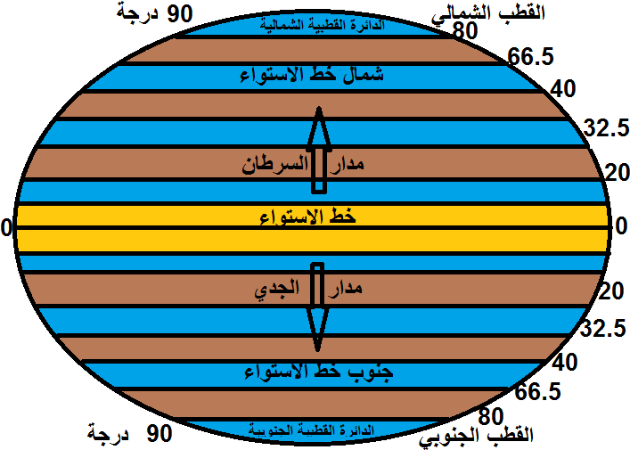
دوائر العرض
دوائر العرض :- هي دوائر وهمية متوازية تتقاطع مع خطوط الطول اهمها دائرة خط الاستواء الذي يمر في منتصف الكرة الأرضية .
يبلغ عددها (180) دائرة (90) منها شمال خط الاستواء ومثلها إلى الجنوب من خط الاستواء ، وتقاس دوائر العرض بطول قوس الدائرة التي تمر بالقطبين ، وتتراوح قياساتها بين الصفر عند خط الاستواء و(90) عند القطبين وكما مبين في الشكل المجاور .

Slide 7
أهمية تحديد الموقع الفلكي
يمكن تحديد أي نقطة على سطح الأرض من خلال نقاط تقاطع خطوط الطول مع دوائر العرض ، ولكي يكون التحديد دقيقاً قسّم العلماء المسافات بين كل خطين متجاورين من خطوط الطول إلى (60) جزءاً كل جزء منها يسمى درجة ، ثم قسموا كل درجة إلى (60) جزء كل جزء منها يسمى دقيقة ، وكذلك تم تقسيم هذهِ الدقيقة الواحدة إلى (60) جزء ويسمى الجزء الواحد منها ثانية .
أن أبعد مسافة بين كل خطين من خطوط الطول تكون عند خط الاستواء ، بينما تتقارب الخطوط من بعضها لأقرب مسافة عند القطبين الشمالي والجنوبي .
تحديد الموقع الفلكي يساعد في التعرف على التنوع المناخي وتنوع التربة والغطاء النباتي والتنوع الحيواني وتنوع النشاط الاقتصادي .

Slide 8
الموقع (Location) والموضع (Site)
يعد الموقع والموضع من أهم المتغيرات المؤثرة في استعمالات الأرض وتحليل المواقع سياحياً
ويعرّف الموضع :- أنه الحيز أو المساحة الذي تأخذه الأشياء .
أما الموضع الجغرافي :- تلك الرقعة الأرضية التي تحتلها المدينة .
ودراسة الموضع (Site) تعني دراسة الظواهر الطبيعية كالتضاريس ودرجة انحدار الأرض وتركيبها الجيولوجي والمياه ومصادرها والمناطق المعرضة للفيضانات واحتمال تعرضها للهزات الأرضية والبراكين ومن ثم الطقس والمناخ للأرض التي تقوم عليها المدينة .
ومن أهم اسباب تغير المواضع
1 – العامل الديموغرافي 2 – العامل الاجتماعي 3 – العامل التقني الهندسي 4 – العامل الاقتصادي 5 – عامل المضاربة العقارية

Slide 9
الموقع
أمّا الموقع Location :- فهو عبارة عن تحديد مكان الأشياء أو الظواهر الجغرافية في الحيز المكاني Space وعلاقتها بالنسبة للمناطق المحيطة بها ، أو التي تقع خارج حدودها المعمورة . وهناك نوعان من المواقع أ – الموقع المطلق Absolute Location وهو عبارة عن موقع أي شيء أو أي ظاهرة جغرافية ضمن نظم شبكة الاحداثيات الفلكية لسطح الأرض (خطوط الطول ودوائر العرض) .

Slide 10
الموقع النسبي
ب – الموقع النسبي Relative Location هو عبارة عن مكان أي شيء أو أي عنصر من عناصر الأرض نسبة لمواقع الأشياء الأخرى ، ويعكس هذا المفهوم حالة تجاوز الأشياء أو العناصر الجغرافية في الحيز المكاني أو في المجال Juxtaposition in Space ، ويمكن للموقع النسبي أن يفرز قيمة موقعيه وتحديد أدق على المستوى الإقليمي فالأماكن المفضلة تزداد قيمتها بسبب درجة قربها من الأماكن الأخرى المرتبطة بها . أمّا الموقع في صناعة السياحة فهو : - الموارد الطبيعية الترويحية والمصادر البشرية الترويحية في منطقة أو بلد القصد واللذان يشكلان القاعدة الأساس لقيام أو احتمال قيام أي تنمية سياحية مهما كانت بسيطة أو معقدة ، راقية أو بدائية .

Slide 11
أسئلة المناقشة
س1 / كيف يتم دراسة المواقع السياحية ولماذا ؟
س2 / ما هو الموقع الجغرافي والموقع الفلكي ؟
س3 / ما هي خطوط الطول ودوائر العرض ولأي غرض تم وضعها ؟
س4 / ماذا نعني بالموضع ؟
س5 / ما هي العوامل التي تؤثر في تغيير الموضع ؟
س6 / عرّف الموقع المطلق والموقع النسبي ثم بيّن أيهما أكثر قدرة على تحديد أهمية الموقع على المستوى الإقليمي ولماذا ؟

